Slide 1
Виктор Астафьев
Рассказ «Васюткино озеро»

Slide 2
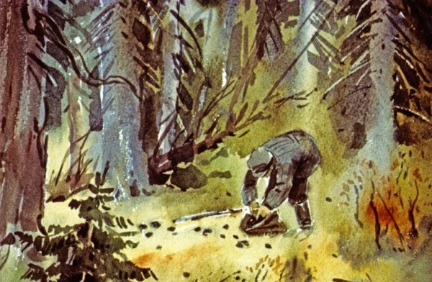
Васютка начал собирать орехи в мешок.

Slide 3
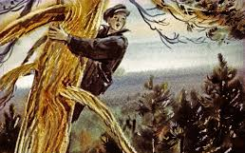
Васютка влез на дерево и закричал:
– Э-э-й, мамка! Папка! Дедушка! Заблудился я!..

Slide 4
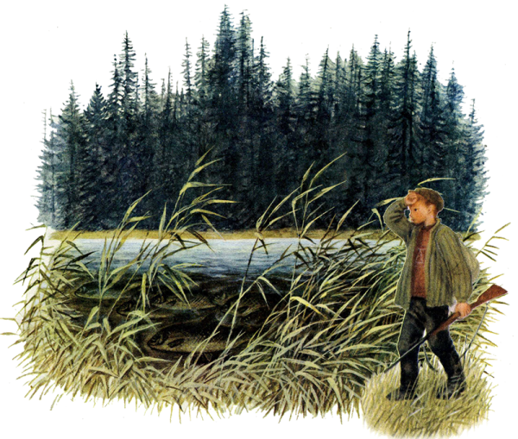
Долго шагал мальчик по лесу.
Перед глазами Васютки показалось небольшое, унылое озеро

Slide 5
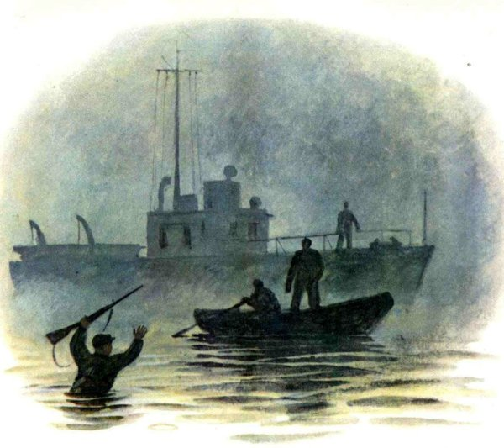
Мальчик услышал шум рыбосборочного катера-бота. От бота отошла шлюпка.
Васютка кинулся в воду, побрел навстречу.

Slide 6
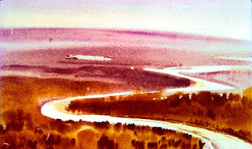
Так появилось Васюткино озеро.

Slide 7
Средства речевой выразительности
Эпитет - образное определение предмета или действия. Например, золотая осень.
Сравнение —сопоставление двух предметов, явлений. Например, «Осенние листочки порхают, словно бабочки» (А. С. Пушкин).
Олицетворение —наделение неживого предмета или явления чертами и свойствами живого. Например, лес проснулся (ребенок проснулся).

